Slide 1
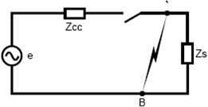
Cortocircuitos
■
Cortocircuito
: Se entiende por cortocircuito, a la falla
que puede aparecer en un circuito o instalación eléctrica cuando se interpone entre dos conductores que se hallan bajo una tensión eléctrica, una resistencia de valor despreciable o nulo.
Intencidad de cortocircuito: Se entiende por intensidad de al valor de corriente obtenido al interponerse entre
cortocircuito,
dos conductores que se encuentran sometidos a una diferencia de
potencial cualquiera, una resistencia de valor prácticamente nulo.

Slide 2
Cortocircuitos
Corriente de cortocircuito: es la que fluye por el punto defectuoso mientras dura el cortocircuito.
Es necesario conocer dos valores de corriente de cortocircuito:
la corriente máxima de cortocircuito, que determina:
  el poder de corte -PdC- de los interruptores automáticos
  el poder de cierre de los dispositivos
  la solicitación electrodinámica de conductores y en aparato
la corriente mínima de cortocircuito, indispensable para elegir el calibre de la curva de disparo de
los interruptores automáticos y fusibles.
Características de los cortocircuitos
Duración: autoextinguible, transitorio, permanente.
Origen:
  factores mecánicos
  sobretensiones eléctricas
  degradación del aislamiento
Localización: dentro o fuera de una máquina o un tablero eléctrico.
Pueden ser:
  monofásicos (80%)
  bifásicos (15%) (suelen degenerar en trifásicos)
  trifásicos de origen (5%)

Slide 3
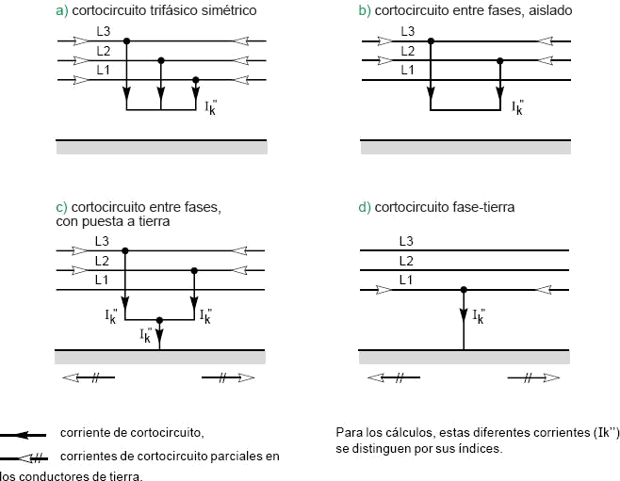
Diferentes cortocircuitos y sus corrientes

Slide 4
Consecuencias de los defectos de cortocircuito
Dependen de la naturaleza y duración de los defectos, del punto de la instalación afectado y de la magnitud de la intensidad:
según el lugar del defecto, la
presencia de un arco puede:
  degradar los aislantes,
  fundir los conductores,
  provocar un incendio o representar un peligro para las personas.
según el circuito afectado, pueden
presentarse:
  sobreesfuerzos electrodinámicos, con:
    deformación de los JdB (juegos de
barras),
    arrancado o desprendimiento de los cables;
  sobrecalentamiento debido al aumento de pérdidas por efecto Joule, con riesgo de deterioro de los aislantes;
para los otros circuitos eléctricos de la red afectada o de redes próximas:
  bajadas de tensión durante el tiempo de la eliminación del defecto, de algunos milisegundos a varias centenas de milisegundos;
  desconexión de una parte más o menos importante de la instalación, según el esquema y la selectividad de sus protecciones;
  inestabilidad dinámica y/o pérdida de sincronismo de las máquinas;
  perturbaciones en los circuitos de
mando y control; etc

Slide 5
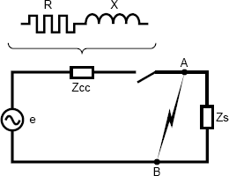
Esquema simplificado de una red
Defecto entre A y B:
I_{CC} muy elevada
(limitada sólo por Z_{CC})
I_{CC} sigue un régimen transitorio en función de R y X.
En una distribución de potencia:
cos ϕ =
R ≈ R
CC
_{R}2
X ²
X
El régimen transitorio depende de la distancia del punto de defecto a los alternadores.

Slide 6
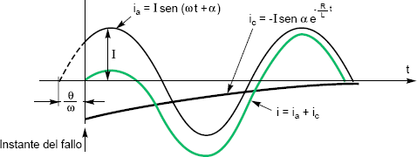
Defecto alejado de los alternadores
Tensión:
e = E . sen (ω . t. + α)
Valor máximo de corriente:
(primera cresta de corriente de defecto)
i_{p} = K. 2.I_{a}
Corriente de cortocircuito:
Es la suma de 2 componentes
i = i_{a} + i_{c}
i_{a}: alterna y senoidal
i_{c}: unidireccional y amortiguada

Slide 7
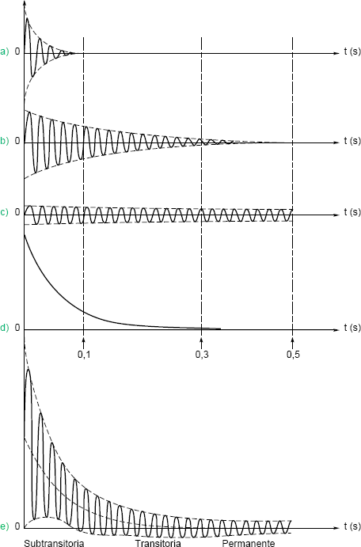
Defecto en la proximidad de los alternadores
La variación de la impedancia del alternador
provoca la amortiguación de I_{CC}.
Se considera la f.e.m. constante, pero la reactancia interna de la máquina como variable. Evoluciona en tres estados:
el subtransitorio
el transitorio
el permanente
Va tomando un valor cada vez mayor →
disminución progresiva de I_{CC}.
I_{CC} es la suma de cuatro componentes:
las tres componentes alternas (subtransitoria, transitoria y permanente),
la componente unidireccional

Slide 8
Hipótesis de partida para el cálculo de I_{CC}
la red considerada es radial y su tensión nominal está comprendida entre la BT y la AT (sin rebasar los 230 kV, límite impuesto por la norma IEC 60909);
la corriente de cortocircuito, al producirse un cortocircuito trifásico, se supone establecida simultáneamente en las tres fases;
durante el cortocircuito, el número de fases afectadas no se modifica;
durante todo el tiempo del cortocircuito, tanto las tensiones que han provocado la circulación de
corriente como la impedancia de cortocircuito no varían de forma significativa;
los reguladores o conmutadores de tomas de los transformadores se suponen situados en
posición intermedia;
no se tienen en cuenta las resistencias del arco;
se desprecian todas las capacidades de las líneas;
se desprecian las corrientes de carga;
se tienen en cuenta todas las impedancias homopolares.

Slide 9
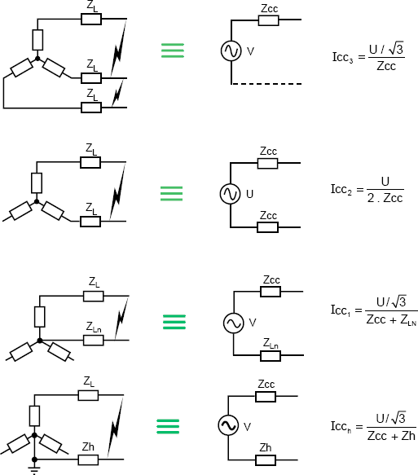
Método de las impedancias (Norma IEC 60364)
I_{CC} según diferentes tipos de cortocircuito
Cortocircuito trifásico
(el defecto corresponde a la unión de las 3 fases)
Cortocircuito bifásico
(defecto entre 2 fases)
Cortocircuito monofásico (defecto entre una fase y el neutro)
Cortocircuito a tierra (defecto entre una fase y tierra)

Slide 10
Método de las impedancias
Determinación de impedancias de la red
Impedancia equivalente de la red
aguas arriba
_{U}2
Za =
Scc
Ra/Za ~= 0,2 en 20 kV
Xa = Za² - Ra ²
Impedancia interna del
transformador
_{U}2
Z_{T} = u_{cc}
Sn
Gralmente RT<<XT, pero en
pequeñas potencias
Xa ₌
1− ( ^{Ra} )²
Za
Za
W
R =
T
3In²
Xa = 0.980 Za~=Za

Slide 11
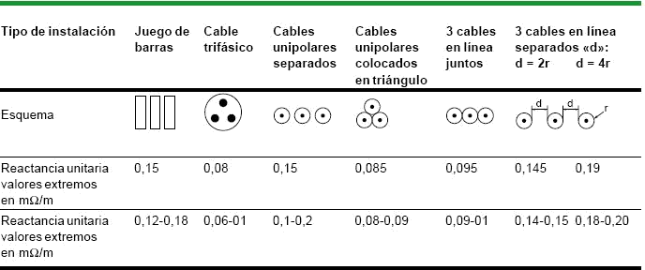
Método de las impedancias
Determinación de impedancias de la red
Impedancia de las líneas de baja
tensión
Aproximaciones
  Líneas aéreas
X = 0,4 Ω/km (líneas de MTo AT)
X_{L} = 0,3 Ω/km (líneas de BT o MT)
Cables según sistema de instalación
₌ ρ
S
R
L
L
d
X_{L} = L.ω = [15,47 +144,44.log( _{r} )]

Slide 12
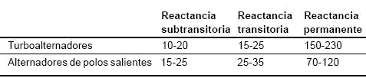
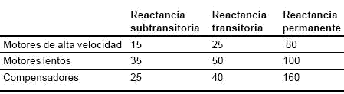
Método de las impedancias
Determinación de impedancias de las máquinas giratorias
Alternadores síncronos
Valores de x
Icc/In = 100/x
x
_{U}2
Z =
100 Sn
Motores y compensadores síncronos
Se comportan igual que los alternadores
Motores asíncronos
  Es un generador al que podemos atribuirle una impedancia subtransitoria del 20 al 25%

Slide 13
Método de las impedancias
Determinación de otras impedancias
Condensadores
  No es necesario para calcular el valor máximo de la corriente de corto circuito la aportación de las baterías de condensadores
  Debe tenerse en cuenta que inciden en los fenómenos de ruptura
Dispositivos de maniobra
  Debe tenerse en cuenta su impedancia sólo si se encuentran situados inmediatamente aguas arriba del cortocircuito detectado que son los únicos que deben abrir el cortocircuito (interruptores automáticos selectivos)
Arcos en el punto de falla
  La corriente de cortocircuito atraviesa normalmente un arco en el punto del defecto, cuya resistencia es apreciable y muy variable. La caída de tensión en un arco de defecto varía entre 100 y 300 V.
    En AT se desprecia
    En BT debe tenerse en cuenta para el cálculo de la corriente mínima
Otras impedancias
  Filtros antiarmónicos y bobinas de choque
  Transformadores de corriente con primario bobinado cuya impedancia varía según el calibre y la construcción

Slide 14


Método de las impedancias
Cálculo de las impedancias a diferentes niveles de tensión
Todas las impedancias deben calcularse refiriéndolas a la tensión
del punto del defecto.
Para el cálculo de un defecto del lado de BT del transformador:
⎞2
⎛ U
Z_{BT} = Z_{AT}.⎜ ^{BT} ⎟
⎝ ^{U}AT ⎠
Método de las impedancias relativas: permite establecer una relación entre las impedancias de los diferentes niveles de tensión de una instalación eléctrica.
Las impedancias se dividen por el cuadrado de la tensión de línea,
obteniendo las impedancias relativas. Luego,

Slide 15
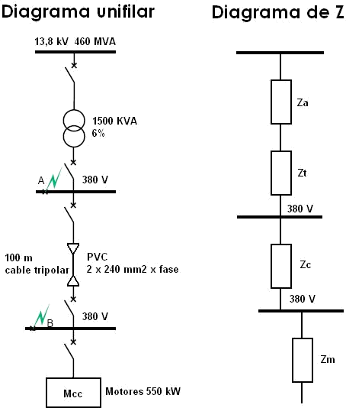
Cálculo práctico I_{CC}
Planteo del problema

Slide 16
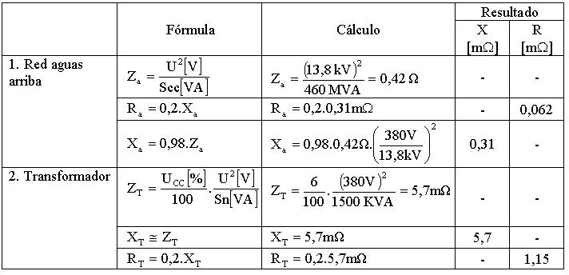
Cálculo práctico I_{CC}
Resolución: Cálculo de impedancias

Slide 17
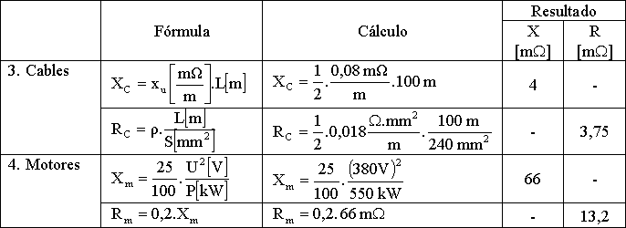
Cálculo práctico I_{CC}
Resolución: Cálculo de impedancias

Slide 18
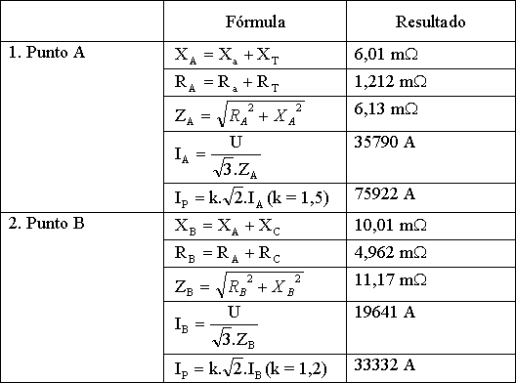
Cálculo práctico I_{CC}
Resolución: Cálculo de las corrientes de fallas sin aportes de motores

Slide 19
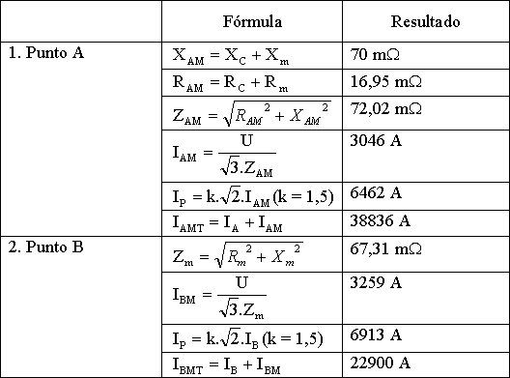
Cálculo práctico I_{CC}
Resolución: Cálculo de las corrientes de fallas con aportes de motores

